Slide 1
Objektumok 1.
Osztály, példány, attribútum, metódus, inicializálás
© Tóth József, 2015 http://infotanar.blog.hu

Slide 2
Osztály
Új adattípus, amely …
több adatot együtt tárol, és …
az adatokkal kapcsolatos műveleteket is tartalmazhat.
Például a string és a lista is osztály.
Az osztály alapján létrehozott objektumokat példányoknak nevezzük.

Slide 3
Feladatok
Készíts osztályt a koordináta rendszer egy pontjának adataihoz (x és y koordináta)!
Hozz létre egy pont példányt az osztály alapján!
Állítsd be a pont koordinátáit (2,3), majd írasd ki őket!

Slide 4
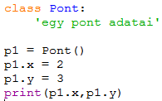

Osztály definíciója (nagybetűvel kezdődik!)
Példány
(objektum) létrehozása
A zárójel kötelező!
Példány- (objektum-) változók = attribútumok
obj1.py
Kimenet

Slide 5
Feladat
Hozz létre még egy pont példányt, állítsd be a koordinátáit (-5,6), majd írasd ki a két pont x, illetve y koordinátáit!

Slide 6
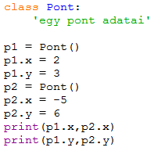

Másik példány (objektum) létrehozása
Példány- (objektum-) változók = atribútumok
Kimenet

Slide 7
Metódusok
Olyan függvények, amelyeket az osztályban adunk meg, és az objektum adott példányával végeznek valamilyen műveletet.
Egységbe zárás: az objektum attribútumokat és metódusokat is tartalmaz.
A metódusok első paramétere mindig a self!

Slide 8
Feladat
Készíts a Pont osztályba egy távolság nevű metódust, amely kiírja a pont origótól mért távolságát! (A távolságot a Pithagorasz tétellel számítsa ki.)
Írasd ki mindkét pont origótól mért távolságát!

Slide 9
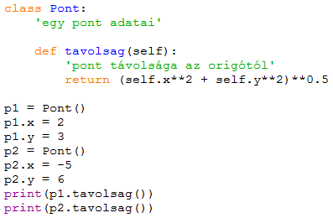

Metódus.
Első paramétere mindig: self
Metódus hívása
Kimenet

Slide 10
Feladat
Készíts mozgat néven még egy metódust, amely a pont x és y koordinátáját módosítja a kapott dx és dy értékekkel!
Mozgasd a metódus segítségével a p2 pontot! (dx=2,dy=-1)

Slide 11
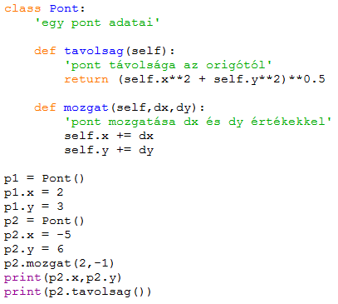

Metódus paramé-terekkel.
Első paramétere mindig: self
Kimenet
Metódus hívása para-méterekkel

Slide 12
Inicializáló metódus
A példány létrehozásakor beállítja az attribútumok értékeit.
Neve kötelezően: __init__(self, …)
Ezt szokás használni, nem a közvetlen beállítást.
Így biztosan nem felejtjük el beállítani az attribútumokat.

Slide 13
Feladat
Készíts inicializáló metódust a Pont osztályba, amely a kapott értékekre állítja be a pont koordinátáit!
Ha valamelyik koordináta értékét nem kapja meg, akkor az legyen 0!
Írd át a főprogramot is ennek megfelelően!

Slide 14
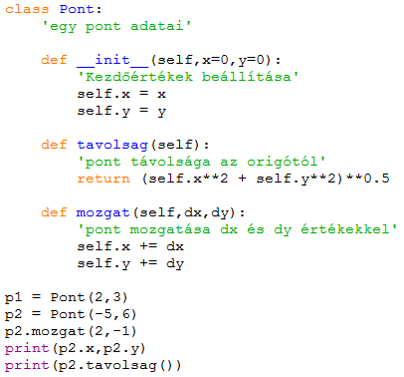
Inicializáló metódus.
Első paraméter mindig: self
Kimenet
Példányok létrehozása kezdőértékekkel

Slide 15
Önálló feladat
Készíts a Pont osztályba egy új metódust csere névvel, amely felcseréli a pont x és y koordinátáit!
Hívd meg a metódust a p1 pontra, majd írasd ki a p1 koordinátáit a többi adat kiírása előtt!

Slide 16
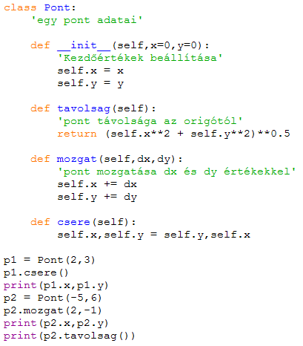

Megoldás
Kimenet

